Slide 1
第7章 非功能性需求
吴春雷
软件工程系

Slide 2
什么是非功能需求
客户希望功能性活动以某种方式执行，并达到特定的品质，（易用性、可靠性、安全性、响应时间、计算精度、外观）
非功能性需求通常并不改变软件产品的功能，是为工作赋予特征的需求。
例如客户在高峰时段登录网站所需时间要在10秒以内
例如搜索图书时要在5秒以内获得搜索结果

Slide 3
什么是非功能需求
非功能性需求都可以看作是对新开发系统的一种限制，每一个非功能性需求都可能削弱新建系统的设计自由度。
例如：为了与合作伙伴的软件兼容，我们已经同意用C++语言实现该软件。（显然C++语言是一种限制。）
本套软件中的每个产品都必须国际化（限制），但是，这次发布版本中的订单输入模块（功能需求）只用英语即可。

Slide 4
非功能性需求的类型
下面以一个家庭用水龙头的设计为例，使大家对非功能需求有一个感性上的认识：
A. 水龙头应该外观漂亮，看起来简单大方（感观）
B. 水龙头应该让手湿着的人能够使用（易用性）
C. 转动90°应该能达到最大的出水量（操作性）
D. 当水温达到70摄氏度时，水龙头能够不烫手，可继续使用（操作性）
E. 有经验的操作者应该在5分钟内完成例行的安装和维护（可维护性）
F. 水龙头没有尖锐的突出点，不会伤害到幼儿（安全性）
G. 开关的转动方式应该符合当地居民的习惯（文化和政策性）
H. 水龙头要符合国家标准（法律法规性）

Slide 5
非功能性需求的类型
非功能需求主要分为以下类型：
易用性需求
观感需求
执行需求
操作及环境需求
可维护性及支持需求
安全性需求
文化政策及法律性需求
讨论：手机都有哪些方面的非功能需求。

Slide 6
非功能性需求的类型
手机的非功能需求有一个感性上的认识：
A. 手机应该外观漂亮，看起来简单大方（感观）
B. 手机应该让用户能够迅速找到想使用的功能（易用性）
C. 当手机充电时，可继续使用（操作性）
D. 手机电池待机时间应该至少24小时（操作性）
E. 手机没有尖锐的突出点，不会伤害到幼儿（安全性）
F. 手机要符合国家标准（法律法规性）
……

Slide 7
敏捷需求模型中的非功能需求
在敏捷项目中，由于整个团队的焦点集中在未完成订单上，不会专门为非功能性需求进行建模，通常把非功能性需求作为未完成订单的限制。
例如，“可支持300个用户同时在线”这项非功能性需求可能应用于0或多条未完成订单项。

Slide 8
易用性
易用性是指软件被理解、学习、使用和吸引用户的能力。
易用性的三原则：
易见：就是各种功能操作不要藏得太深，用户很容易找到他们期望进行的各种操作
易学：是指通过在线帮助，导航，向导等方式保证软件是可自学的
易操作：熟练使用软件后应该可以更快的进行各项操作。
以用户为中心进行设计，需要细分场景和用户
还涉及到美工和UI界面，人机工程，交互式设计，心理学，用户行为模式等多方面的知识

Slide 9
可靠性
可靠性是指与在规定的一段时间和条件下软件维持其性能水平的一组属性：
可用性：在要求的外部资源得到保证的前提下，产品在规定的条件下、规定的时刻或时间区间内处于可执行规定功能状态的能力。
平均无故障时间:是指平均能够运行多长时间才发生一次故障。
平均修复时间：描述产品由故障状态转为工作状态时修复时间的平均值。
缺陷：缺陷会降低系统的可用性和用户的满意度。
安全性：例如，要求安全级别较高的密码
容错性：当错误发生时，软件会给出适当的提示或处理。

Slide 10
可靠性
系统的可靠性与可维护性和适应性是密不可分的
当系统出现故障和用户出现错误操作后是否支持恢复
当用户遇到错误的时候是否可以立即定位问题
当网络不稳定或异常发生的情况下，系统是否具有相应的容错措施
当业务场景和逻辑发生变化的时候系统是否支持

Slide 11
性能
性能需求:软件需要以特定的精度、速度或容量执行某些任务。
软件的成功与否可能取决于其速度。在某些情况下可能对速度的要求非常严格.对速度的需求应该是真实、合理的。
例如，产品必须在100微秒或以内识别出探测到的飞行物是否为导弹，这样系统才可以及时响应。
例如，获得上个月图书销售报表的任务就不需要很快的速度。
容量是一种性能需求。
例如，远程教育系统的开发组织希望把它卖给各地的远程教育机构，其非功能需求可描述为：产品应该具有处理1000人同时在线的容量，这样就可以满足所有远程教育机构最大的同时在线学员人数的要求。

Slide 12
性能
在考虑性能需求时，通常要考虑如下方面：
响应时间：通常用特定事务的平均和最坏情况表示。
吞吐量：如在单位时间内完成的任务数，数据的传输速率等。
容量：系统能同时容纳的客户数、事务数或数据量等。
可扩展性：系统可扩展为同时容纳更多客户、事务的能力。
资源利用率：说明该系统使用CPU、内存、磁盘存储、带宽等资源的情况。
执行结果的精度:例如，在财务系统中，产生的结果是精确到分、角还是元等。
允许值的范围

Slide 13
可维护性
软件的可维护性是指维护人员为纠正软件的错误、缺陷或满足用户新的需求而理解、修改和改进软件的难易度。
很多软件开发人员经常会借用开源代码进行二次开发，或在先前遗留代码的基础上，进行修补。这种经历通常不像看起来那么简单——想看懂并修改他人的少许代码，都会觉得无从下手，究其原因，不外乎代码晦涩，关系复杂，难以隔离等，也就是代码的可维护性较弱。

Slide 14
可维护性的评价维度
可读性：指编码风格，如格式、命名、对齐、注释等。
可理解性：强调代码编写应遵循的约定俗成的模式，不要将代码写的太个性化，使人难以理解；
可追溯性：代码各部分之间依赖越少，隔离性越强，则追溯越容易。
可改变性：是指对软件作出修改的容易程度。一是找到修改点的难度；二是修改对软件的其他部分造成影响的程度。
稳定性：修改局部代码不应产生过多的不良后果 （封装、数据隐藏、分离组件和服务、数据抽象和进行类型检查等手段）。
可测试性：指一个软件能够被测试的容易程度。在一定的时间和成本前提下，进行测试设计、测试执行，发现软件存在的问题，以及对故障进行定位、隔离的能力特性。可测试性好的软件必然是一个强内聚、弱耦合、接口明确、意图明晰的软件。

Slide 15
观感需求
观感需求主要描述对产品外观、风格的期望。这些需求规定外观想要达到的目标
例如，作为web服务的网上银行，应该相当重视观感需求，要求网站看起来很专业、很有权威性、显的很高贵、很精美等，体现的是客户的感觉。

Slide 16
观感需求
许多公司要求其产品具有公司的图案及颜色。该需求的提出要么是为了坚持品牌标准，要么是为了强化顾客对品牌的认知，这两种情况的验收标准也略有不同。
例如，作为山东移动网上营业厅对观感需求的用户故事描述可写为：作为山东移动网上营业厅，外观应该符合中国移动的品牌标准，产品应该由山东移动公司宣传部门领导认证符合公司品牌标准。
若是为了强化顾客的认知，其非功能需求的用户故事描述可能为：70%的目标用户，在第一次见到该产品的5秒时间内，就意识到产品属于山东移动公司。

Slide 17
观感需求
用户对产品的观感需求可能是“感觉式”说明，非功能性需求避免用模糊的词语进行描述，要寻找其可测量的方面，将验收标准量化。
例如，产品的造型要酷，能够吸引高中和大学阶段的年轻人。该产品的非功能性需求描述可为：产品的造型要酷，在展示产品的模拟时，80%的高中和大学年龄段的年轻人表示会购买。

Slide 18
环境及操作需求
设计之初就应该考虑要注意软件工作的具体环境。
例如，该系统必须沿用以前系统的设置，或者对设置没有依赖性。这样系统才能和其它多个系统共享系统环境，不会由于更改设置，影响其它系统。
查看产品边界，考虑其所有相邻系统和参与者。
例如产品的使用者是坐在轮椅上或其它座位上，那么必须进行说明，否则产品的设计可能无法满足用户的需求。
操作需求通常包括下列内容：
操作环境，如系统和物理环境。
用户的情况，如视力差等
伙伴或合作系统。

Slide 19
安全性需求
安全性需求主要关注什么不应该发生 （access control rules）
通常认为有两个来源可导致产生安全威胁
一是开发人员在软件的设计和实现过程中出现的纰漏和错误
二是系统开发人员对软件面临的安全问题考虑不够充分、不够完整。

Slide 20
设计限制
设计限制通常来源于三个方面：
某些必须的设计选项的限制
例如，当设计一套产品时，为了兼容性和可维护性等要求每个产品都选择Oracle数据库管理系统。
开发过程自身的条件限制
团队一般采用通用的编程语言、单元测试工具、敏捷项目管理工具、代码标准等
法规及标准
例如，产品符合TUV软件标准的第3.1-3.2节

Slide 21
非功能性需求的描述
在敏捷项目开发中提倡大部分非功能性需求采用用户故事方式描述
例如CTO希望限制团队使用现有的数据库。团队考虑建立一个新数据库的方案，并打算让两个数据库在晚上进行同步，CTO得知后果断的说了“不”。如果只是把需求描述为“必须使用现有的数据库”，可能在数月后，团队怎么也想不起来，为什么要有这样的限制。于是，他们可能去问产品负责人是否能使用第二个数据库，得到的回答可能是“应该没什么问题”。然后团队就开始犯错误了。因此，在描述需求时写上是谁提出的这个需求，对需求的沟通和理解是非常有益的。

Slide 22
非功能性需求的描述
使用“作为……，我想要……，这样……”用户故事模板
用用户故事的格式表达非功能需求，有助于理解是谁以及为什么要有该需求。
如果这样做只会写出一条让人迷糊的需求的话，可以不用这种格式。如果能找到更好的表达方式，那就用你认为最自然的方法进行描述。

Slide 23
非功能性需求的描述
下面是一些用用户故事表示的非功能性需求的例子：
作为一个用户，我想要在Windows95及其之后的任何版本上运行该产品。
作为CTO，我想要软件能使用现有的订单数据库，而不是创建新的数据库，这样我们就不需要维护两个数据库了。
作为一个用户，我想要这个网站在99.99%的想访问的时候可以访问它，这样我就不需要再麻烦地去找其它站点了。
作为一个阿拉伯语的使用者，我想要使用这个系统。
作为一个用户，我想要95%的情况下我的驾驶方向是正确的，99%的情况下我所花的时间是合理的。
作为一个用户，在非高峰时间根据编号和名称进行搜索时，我想要在3秒内得到搜索结果。
作为一个用户，在高峰时间根据编号和名称进行搜索时，我想要在15秒内得到搜索结果。

Slide 24
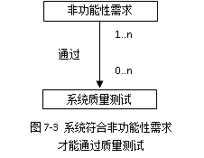
非功能性需求的测试
多重性（1‥n和0‥n）表明：
不是每项非功能性需求都有一个质量测试（0‥）。例如，必须用c语言进行编程，该设计限制不需要进行测试，可能只需要检查或确认一次即可。
大多数的非功能性需求（‥n）应该至少进行一次相关的测试。另外，某些非功能性需求（例如，产品要求在IE 8上运行）可能需要一整套测试才能验证其符合要求。
每个产品的质量测试应该与某些NFR（1‥n）相关联，否则，无法证明它是否通过质量测试。

Slide 25
非功能性需求附加说明模板
一个团队有很多方法捕获、组织和沟通非功能性需求。一种常用的方法是提供一个文档、数据库或wiki形式的附加说明。
表7-1 非功能性需求附加说明模板
1.引言
1.1 目的：为系统记录所有非功能性需求的目的
1.2 范围
1.3 定义，首字母缩略词，缩写
1.4 参考文献
2.可用性：陈述所有影响可用性的需求，并明确指出其作用的功能范围。
3.可靠性：陈述可靠性需求，尽可能给出数量的说明。
4.性能：陈述系统所有的性能需求，尽可能用数量表示，并指出其适用的特性或用户故事。

Slide 26
非功能性需求附加说明模板
5.可支持性：陈述系统所有的可支持性和可维护性的需求
6.设计限制：陈述所有的施加在系统上或开发过程中的设计或开发限制
7.文档需求：陈述用户以及管理文档的需求。
8.购买的组件：列出为系统购买的所有组件，许可证或应用限制，兼容性和可操作性需求。
9.接口：规定系统所支持的第三方接口。
9.1 软件接口和通信协议
9.2 硬件接口，操作平台
10.许可和安全需求：描述许可和使用的强制性需求或其它的使用、安全和可访问性方面的限制。

Slide 27
非功能性需求附加说明模板
11.法律、版权和其它条款：陈述所有的要求的免责声明，特约条款，版权条款，专利条款，商标或标志事项。
12.适用标准：参考的可适用的标准和这些标准的具体部分。
13.国际化和地方化：陈述所有的支持国际化、用户语言和方言的需求。
14.交付成果：规定用户或客户要求的可交付的工件。
15.装置和部署：描述所有具体的配置或目标系统准备要支持系统的安装和配置
16.其它需求：描述所有在其它地方没有覆盖的议题和需求。

Slide 28
非功能性需求
讨论：请用用户故事描述出你们项目的非功能需求。

Slide 29
第8章 制作需求原型
吴春雷
软件工程系

Slide 30
前言
在产品发布之前，用户并没有见过产品，不了解用户界面和潜在的需求，见到产品时才发现存在的问题。没有一个实实在在看得见的东西，客户很难描述他们的需求，即使描述了，对方也不能完全理解。如果一样东西摆在面前，客户就会提出自己的观点，哪一部分是他们想要的，哪一部分不符合他们的要求，应如何改进等等。
使用快速原型进行反复交流、细化需求，就成为一种有效的技术。一个软件的原型，主要是模拟重要的功能和界面。
一个软件的原型也可能是真实系统的一个模型或一部分，即真实功能的可视化显示或一部分，可能根本无法完成任何有用的功能。
原型可以使将要开发的产品实在化，通过使用实例，减少客户与团队在需求理解上的差异。

Slide 31
建立原型的主要目的
明确并完善需求: 用户对原型的评价能够指出需求中存在的问题，使团队以最低的费用进一步明确和完善需求。
研究设计方案: 作为一种设计工具，通过原型不仅可以探索不同的人机交互技术、使系统获得理想的可用性，而且可以评价可能的技术方案。
发展为最终产品: 作为一种构造工具，原型不仅可以用于实现产品最初的功能子集，而且可以通过一系列小规模的开发迭代，不断向原型添加或修改功能实现整个产品的开发。
确定系统的可行性: 原型有助于在投入高开发成本前确定系统的总体可行性和有用性。

Slide 32
原型类型
根据制作原型的目的和制作的难易，可把原型分为
低保真原型
高保真原型
混合保真原型

Slide 33
低保真原型
低保真原型（纸上原型），是指与最终产品不太相似的、根本无法使用的原型。
可利用风险承担者熟悉的介质，例如，纸、 笔、白板、活动挂图等日常生活中的所有物品进行制作。
优点：简单、便宜、易制作，易修改。

Slide 34
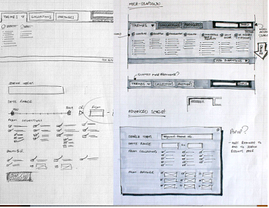
低保真原型
图8-1 低保真原型示意图

Slide 35
低保真原型
制作低保真原型的用意在于判断用户和开发人员对需求的理解是否一致。
设计人员对屏幕布局进行构思，不必关心布局中控件的精确位置及其外观，画出向最终用户显示的书面版本，设计各种各样的使用场景，分析人员可以根据用户的反馈，对原型进行充分的修改，理解用户如何与系统交互。
由于创建低保真原型所需时间短、修改方便，因此，非常适合进行需求的探索、尝试和修改。开发团队不仅可以理解用户的真正需求，而且可获得潜在的需求。

Slide 36
高保真原型
高保真原型是通过工具软件创建的，具有与软件产品相似外观。
需求分析师创建了生动的工作环境，风险承担者就像做真正的工作一样操作原型。通过仔细观察风险承担者对原型的操作并记录他们的反馈，需求分析师将获得更多的需求。
高保真原型比低保真原型更细节化，这让风险承担者有更多的机会探索用例的所有可能性。
发现易用性需求方面效率很高

Slide 37
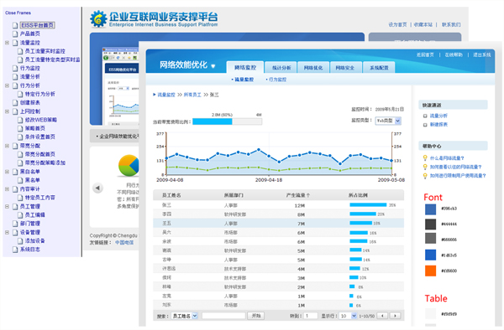
高保真原型
图8-2 高保真模型示意图

Slide 38
比较两种原型
利用低保真原型，可以快速从用户那里获得有价值的观点，使开发团队能够迅速了解设计理念、确认设计模式。使用这种原型的好处是开发周期短且成本低廉。
高保真原型因其与真实的产品概念相差甚微、交互性好，常常用来与高层领导进行交流，但这种原型开发周期长，成本高且难以更改。

Slide 39
创建原型带来的风险
最终用户或经理把一个正在运行的原型当作即将完成的产品。
增加了系统的开发成本：开发一个低级原型可能需要花费几个小时到几天的时间。开发高保真原型甚至是可执行原型所需要的成本会更高。
可能引起延期交付：原型法强调开发人员和用户不断对原型进行修改和补充，直到用户满意为止,因此可能会推迟新产品进入市场的时间。
应用范围有限：只能用于发现系统的功能需求和界面需求。
可能增加维护成本：在利用原型法获取需求过程中可能会受到客户的压力，要求直接开发原型以产生最终系统，而不是抛弃原型重新开发。对于生命周期长的系统而言，基于演化式原型的开发会增加系统维护成本、缩短系统的生命周期。

Slide 40
原型成功的要素
1.你的项目计划中应包括原型风险。安排好开发、评价和可能的修改原型的时间。
2.计划开发多个原型，因为你很少能一次成功。
3.尽快并且廉价地建立抛弃型原型。用最少的投资开发那些用于回答问题和解决需求的不确定性的原型。不要努力去完善一个抛弃型原型的用户界面。
4.在抛弃型原型中不应含有代码注释、输入数据有效性检查、保护性编码技术，或者错误处理的代码。
5.对于已经理解的需求不要建立原型。
6.不能随意地增加功能。
7.不要从水平原型的性能推测最终产品的性能。
8.在原型屏幕显示和报表中使用合理的模拟数据。
9.不要期望原型可以代替需求文档。

Slide 41
故事板
故事板是从电影和卡通行业借鉴来的原型制作技术。在电影电视中，故事板的作用是来安排剧情中的重要镜头，每个场景一个故事板，说明演员、对白、情绪、运镜方式、时间长度、特效等，相当于一个可视化的剧本。
故事板展示了各个镜头之间的关系，以及他们是如何串联起来的，让导演、摄影师、布景师和演员在镜头开拍之前，对镜头建立起统一的视觉概念。
当一场戏的场景动作、拍摄、布景等因素比较复杂而难以解释时，故事板可以很轻松地让整个剧组建立起清晰的拍摄概念。

Slide 42
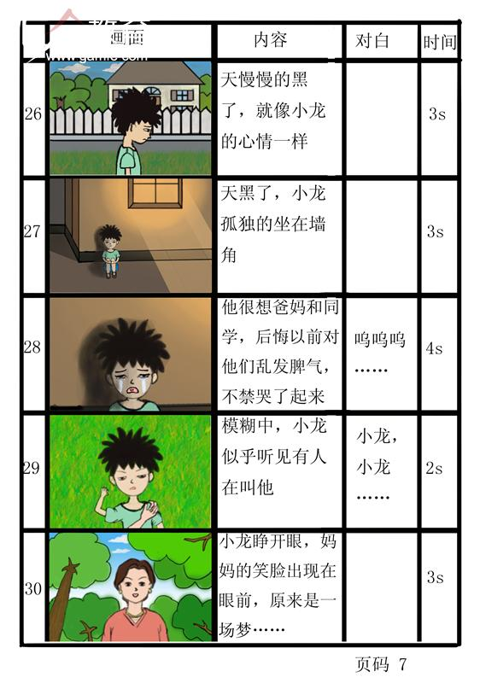
故事板
图8-3 故事板示意图

Slide 43
故事板
开发人员可以把用户的需求看做是一个个需要讲述的故事。故事板可以将人们头脑中的概念转换成易于理解的实体，一个故事板“讲述一个特定的故事”
是一种获取解决方案表现方式、探究系统上下文，探索系统不同解决方案的方法
获取特定情景中系统功能逻辑和概念描述

Slide 44
故事板的创建
建立的新功能看做一个故事，将它分解为一系列的步骤或动作，故事板对每个步骤或动作的用户界面进行描述。
一个故事板是由一系列框架构成的，每一框架都会对引出下一个框架的行为进行描述。
原型仅局限于屏幕环境的设计，忽略了屏幕之外的情景，故事板通过使用关键场景有助于理解屏幕之外的用户目标和动机。

Slide 45
故事板的好处
故事板有助于降低项目风险、节省时间和成本。
利用需求定义中的不确定因素决定故事板的使用时机，通过用故事板表示需求，使利益干系人对系统的行为达成一致。
故事板可有助于引出、澄清、完成以及确认需求
故事板激励利益干系人的参与，允许在没有编码的情况下探索可供选择的技术解决方案。故事板能够用于交互式需求和用例回顾会议，这些会议可以帮助找到丢失的、不需要的、错误之处以及所期望的结果。
故事板还可以由设计者，开发人员，测试人员，构架师，以及用户界面设计人员来进行衡量，综合考虑。

Slide 46
故事板的组成
虚构人物
虚构人物描述了一个虚拟的用户，它代表了一个基于真实用户的典型使用者。通过采用具有名称、个性、行为等特征的人，使这类用户成为鲜活的人物。一个系统可以创建几个代表性的虚构人物，一个虚构人物就是一个角色实例，并且可与多个故事板相关联。
创建虚构人物的目的：
确保开发了用户群的所有需求
扮演一个用户，有助于对功能及其设计作出决策
使故事板集中于一个非常具体的用户背景（上下文）和目的

Slide 47
故事板的组成
使用场景
使用场景描述一个人物如何与系统进行交互，从而执行一个特定任务。它受用户需求以及完成任务动机的驱使。在用例驱动开发模式中，使用场景可以是完整用例情景的实例，也可以是用例情景的一部分。

Slide 48
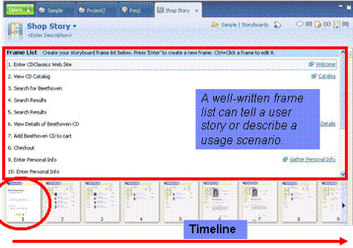
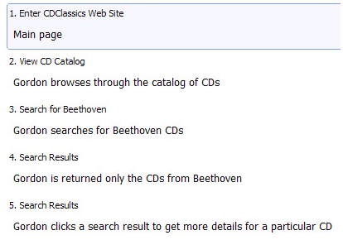
故事板的组成
帧列表
帧

Slide 49
故事板制作可以捕获并澄清需求
在开发过程的不同阶段均可进行故事板制作，只是目的不同。
在启动阶段的早期制作故事板的目的是确定股东利益者要达到的目标，此时，系统并不存在。
在后面的开发阶段制作故事版的目的是澄清用户是如何与系统进行交互的。

Slide 50
故事板制作
先决条件
明确问题
明确故事板制作的目的
明确故事板制作的类型
确定故事板应用在开发生命周期中的阶段
确定保真度
识别利益干系人的角色
识别限制条件

Slide 51
原型与故事版
讨论：请试用低保真原型与客户代表讨论你们项目系统的原型。
讨论：针对某个用户故事制作一个故事版

